Slide 1
Aeropuerto ASIR5
Alejandro Fraile del Olmo
Ángel Almache Cuadrado

Slide 2
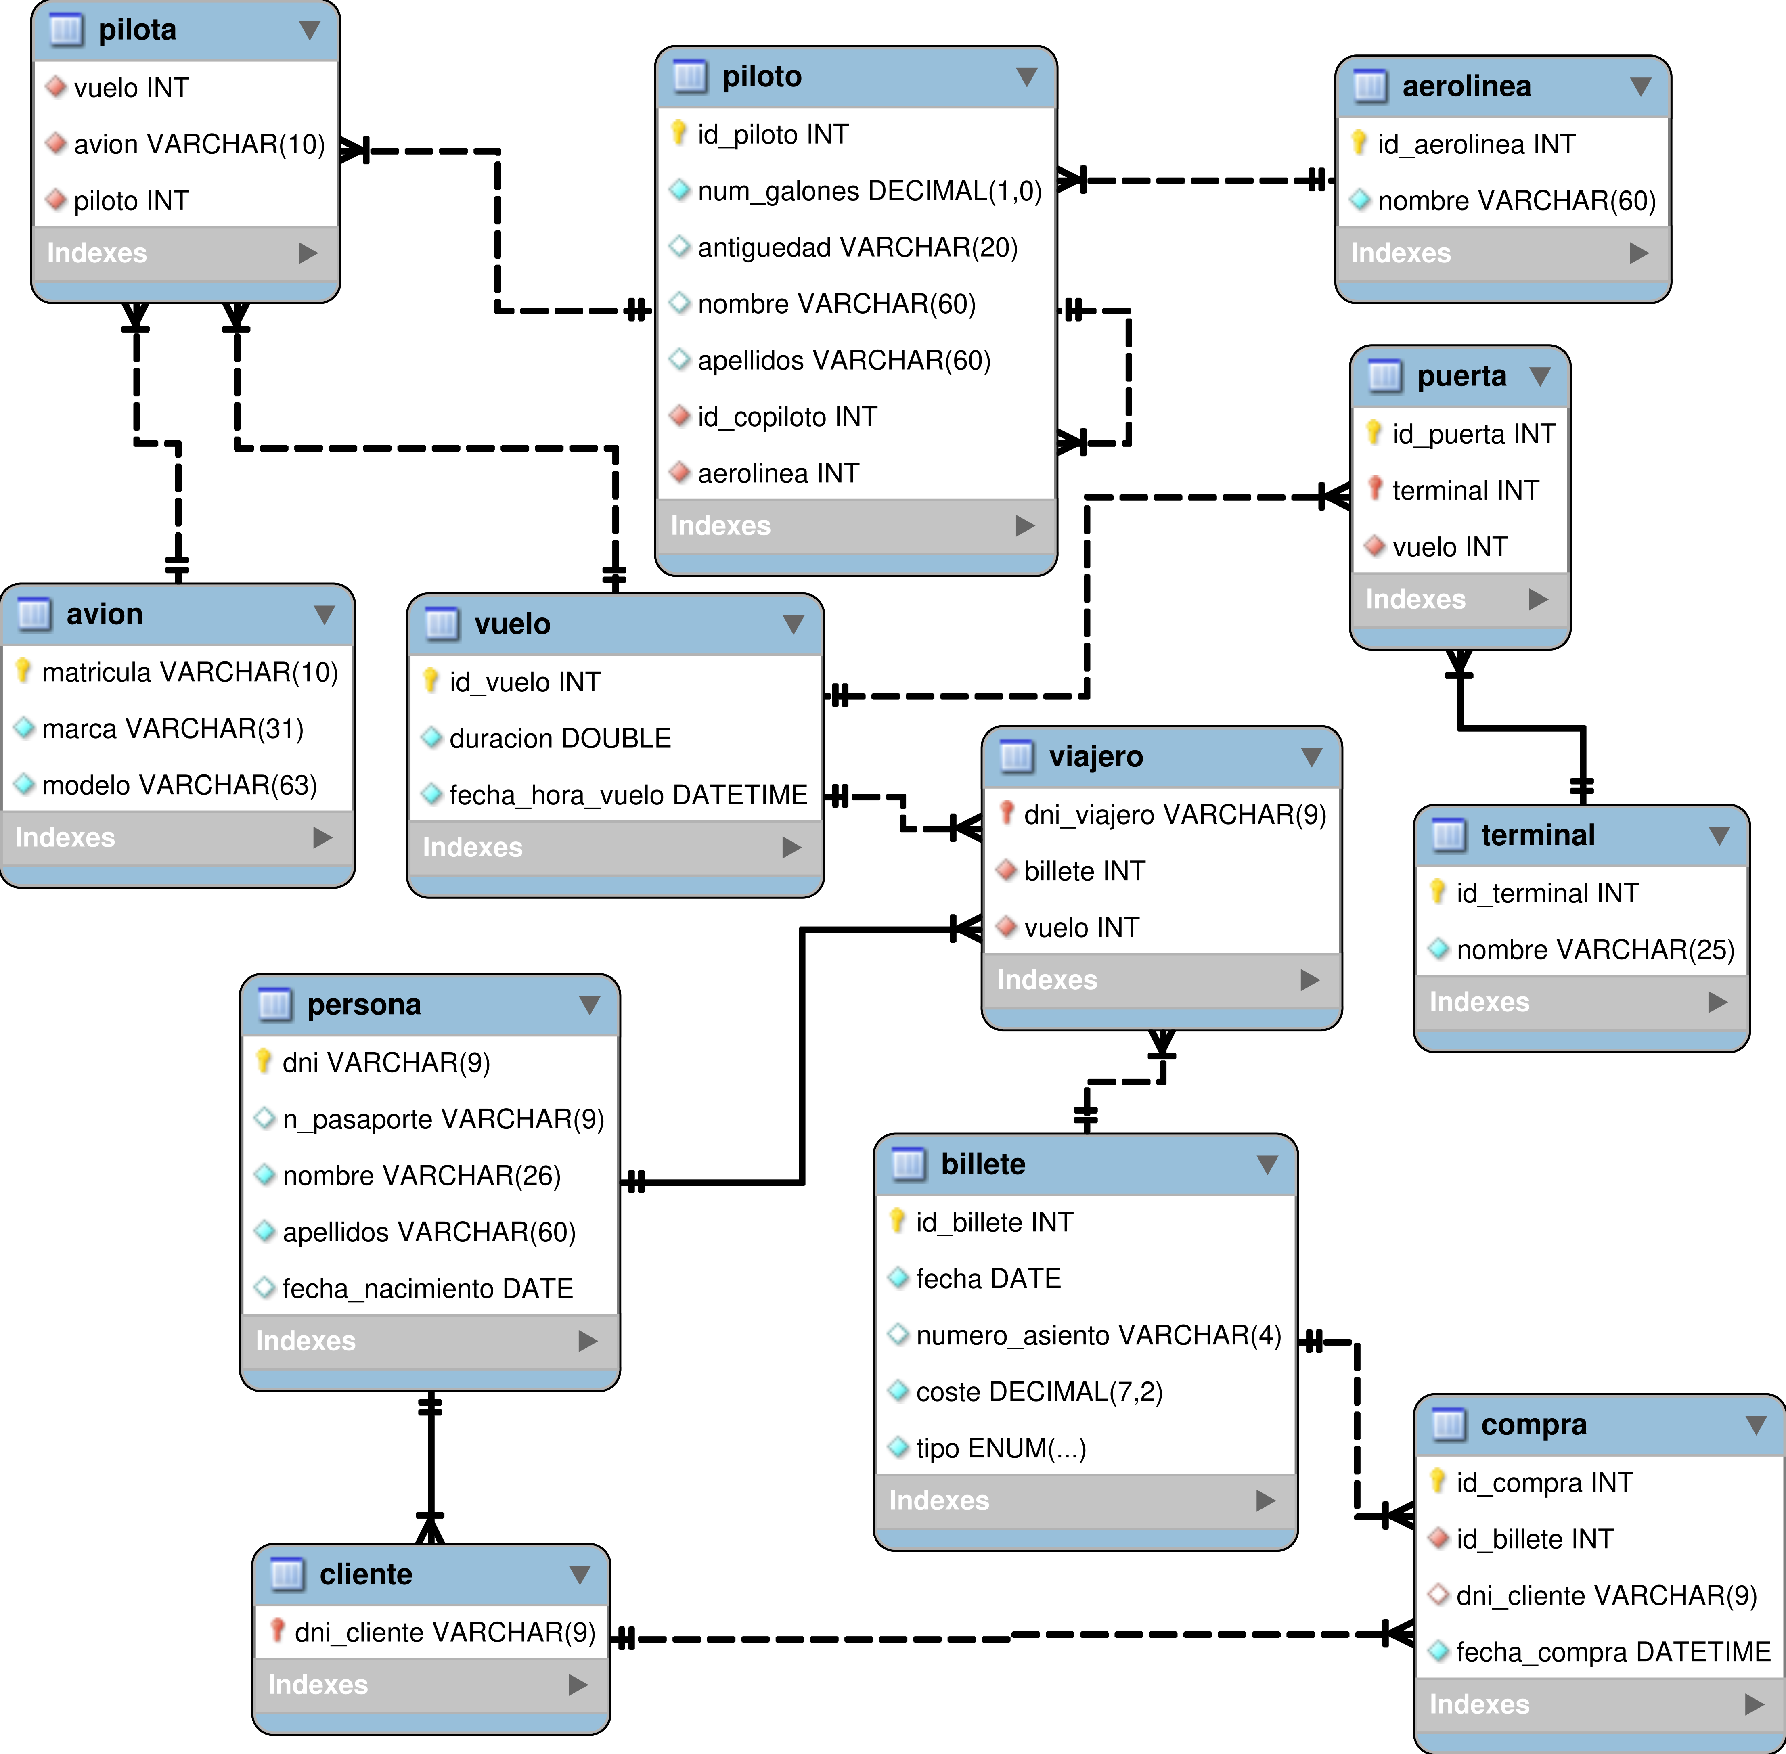
Diagrama de Tablas

Slide 3
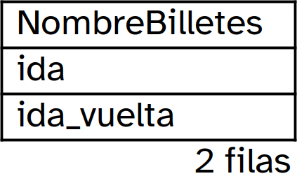
Primera pregunta.
Cuales son los tipos de billetes que hay.
PROHIBIDO USAR LIMIT

Slide 4
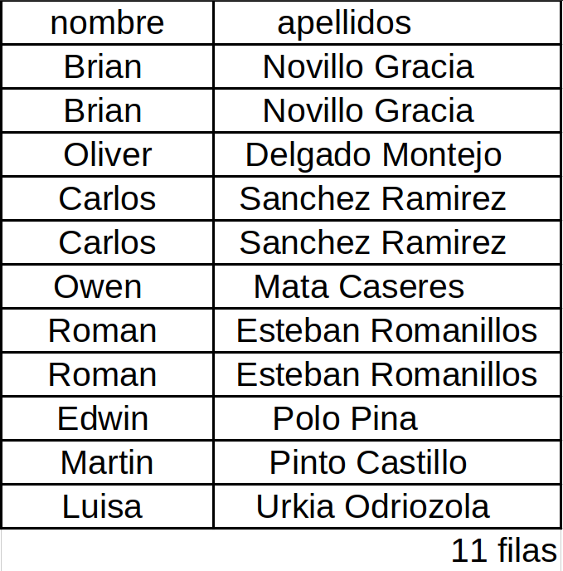
Segunda pregunta.
Muestra los nombres de los pilotos.
Que empiecen por 'M' cuya aerolinea.
No sea 'Iberia', contenga una 'r'

Slide 5
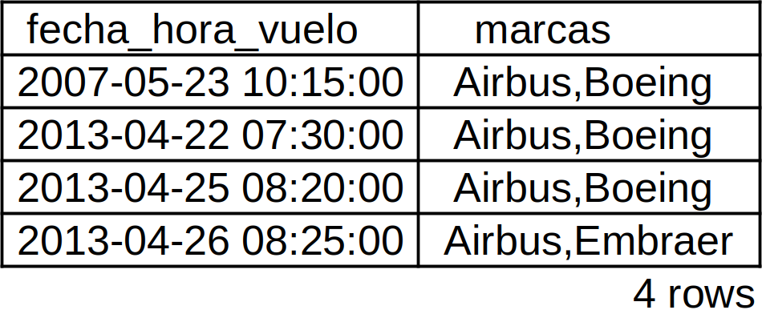
Tercera pregunta.
Muestra todas las marcas de los aviones
que hayan salido a la vez cuya duracion
en vuelo haya sido mayor a la media y
agrupa los resultados por fecha y hora de vuelo.

